Slide 1
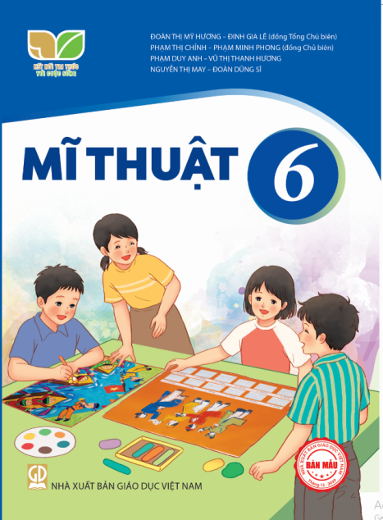
KẾ HOẠCH BÀI DẠY
MÔN: MĨ THUẬT
LỚP: 6
Trường:.................................................
Tổ:..........................................................
Họ và tên giáo viên:……………………

Slide 3
Tổ chức trò chơi
Trò chơi gợi ý :
(Thực hiện video clip dài 1 phút chiếu các hình ảnh liên quan đến di sản mĩ thuật thế giới thời kì tiền sử, trong đó lồng ghép một số di sản mĩ thuật thời kì hiện đại).
Đối tượng dành cho tất cả học sinh.
Cách chơi: Trong vòng 2 phút xem lại 2 lần và ghi lại:
+ Có bao nhiêu hình ảnh về di sản mĩ thuật thời kì tiền sử?
+ Trong đó có bao nhiêu di sản dạng 2D và bao nhiêu di sản dạng 3D?
+ Di sản được làm bằng những vật liệu gì?
Chọn 5 học sinh có số kết quả và mô tả chính xác để khen thưởng.

Slide 4
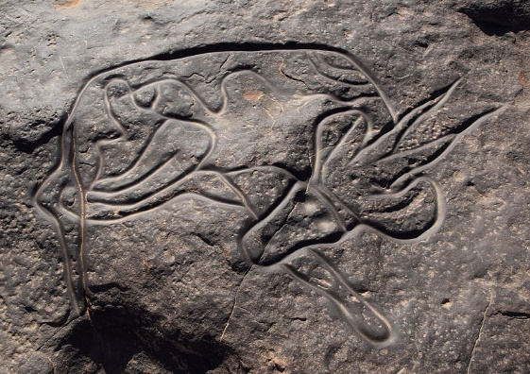
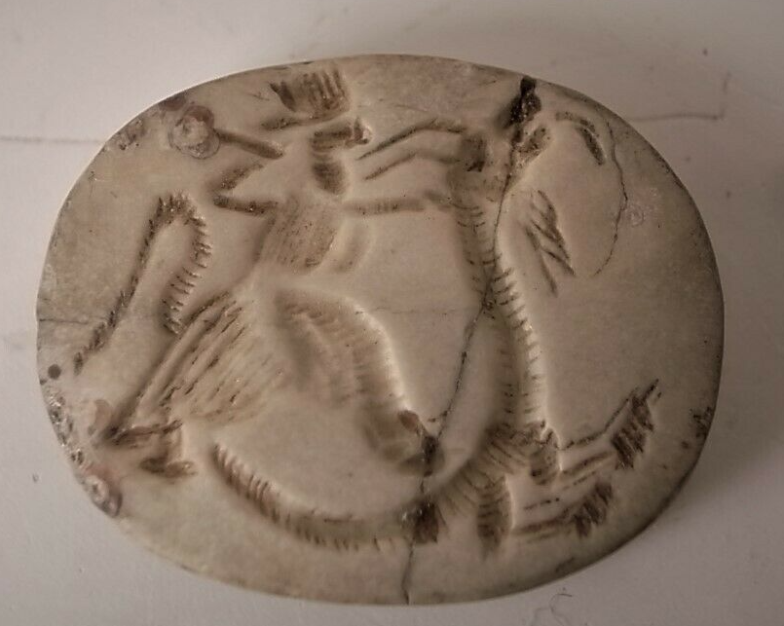
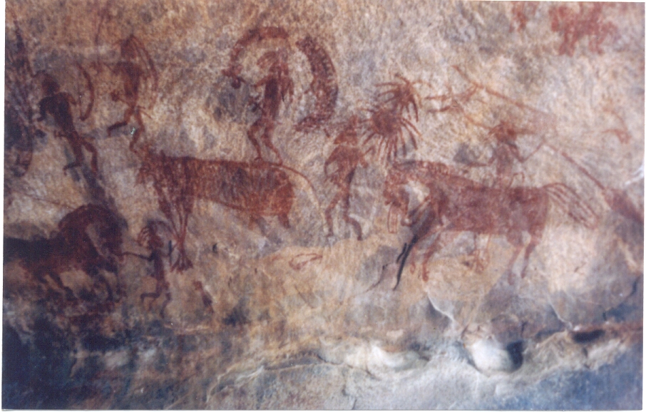
Hình khắc trên đá
Chạm khắc trên đá
Vẽ trên vách hang động

Slide 5
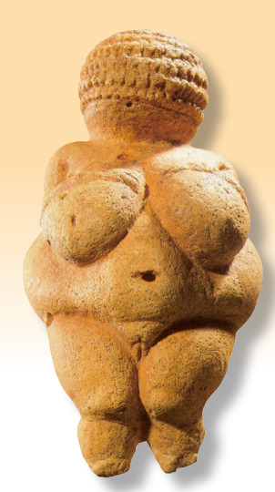
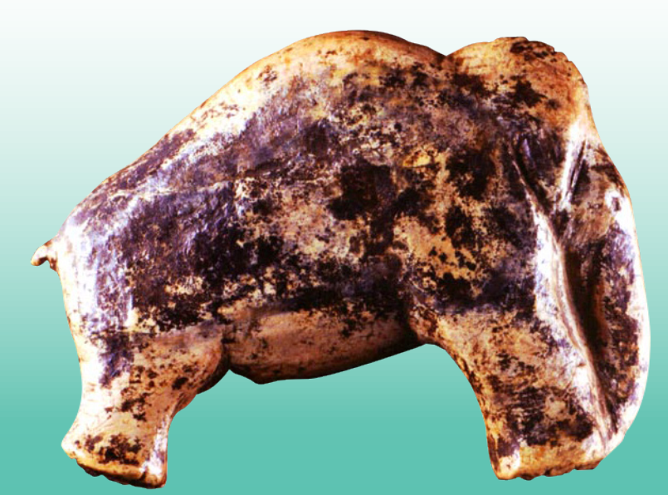
Tượng đá

Slide 6
Câu hỏi gợi ý thảo luận:
- Hình vẽ trong hang động và khắc trên đá thời kì tiền sử diễn tả những hình tượng gì?
- Màu sắc trong tranh hang động như thế nào?
- Tượng đá thời kì tiền sử có tạo hình thế nào?

Slide 7
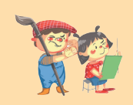
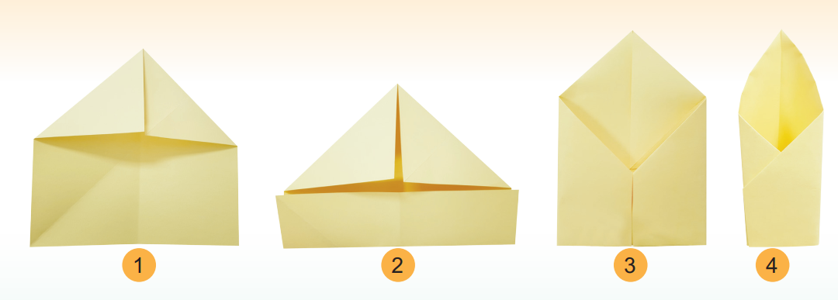
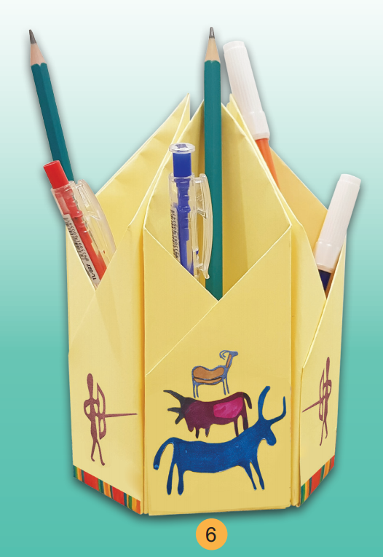
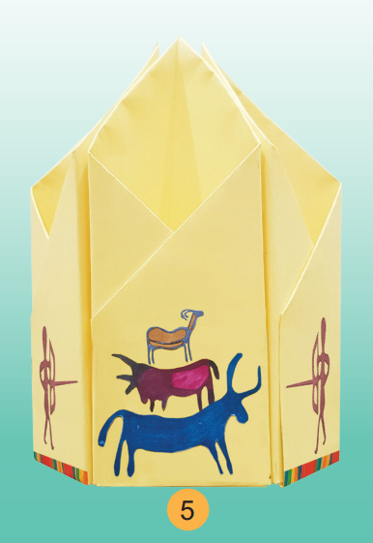

Slide 8
Câu hỏi gợi ý thảo luận:
Để khai thác vẻ đẹp của di sản mĩ thuật thời kì tiền sử vào thực hành, sáng tạo sản phẩm mĩ thuật cần lưu ý:
- Ý tưởng: Thể hiện sản phẩm có tạo hình thế nào? Hình dáng và công năng sử dụng ra sao? Sản phẩm sử dụng hình ảnh nào của di sản mĩ thuật thế giới thời kì tiền sử?
- Về cách thể hiện: Lựa chọn hình thức thể hiện bằng chất liệu gì? Một hay kết hợp nhiều chất liệu?

Slide 9
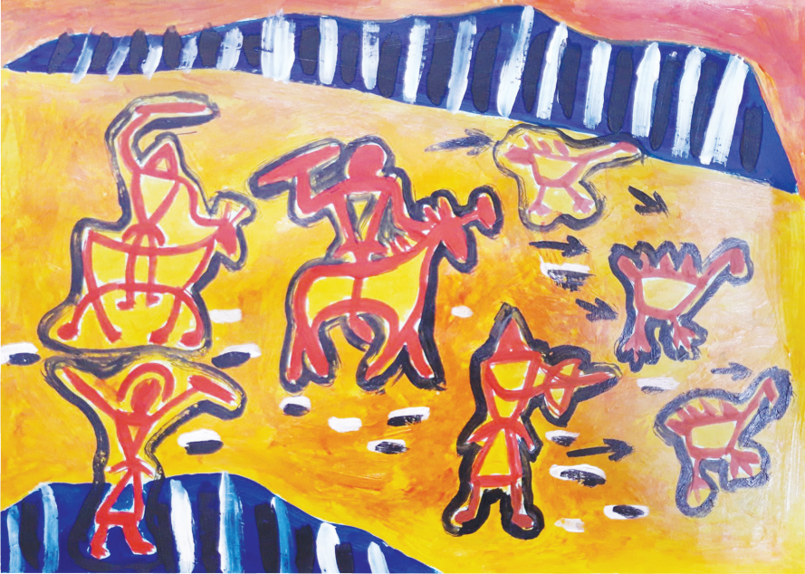
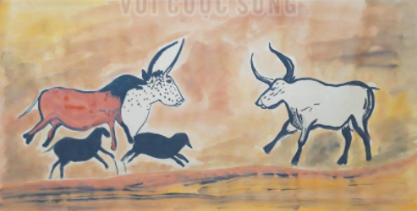

Slide 10
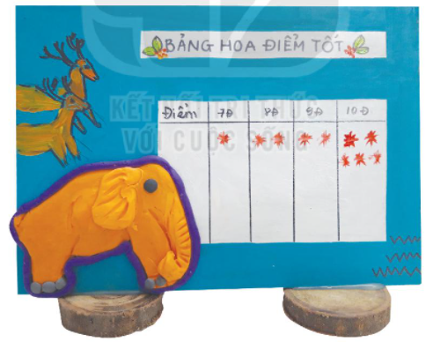
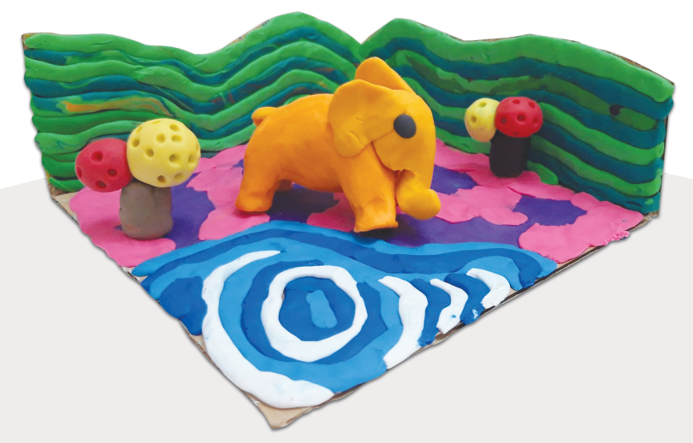

Slide 11
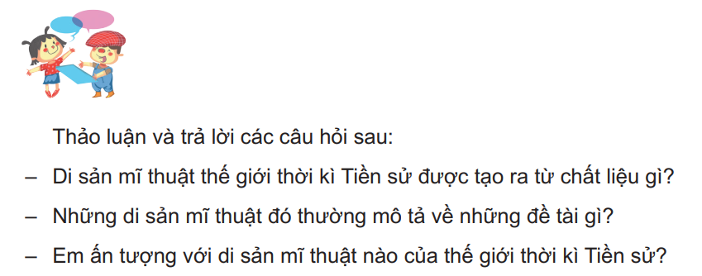

Slide 12
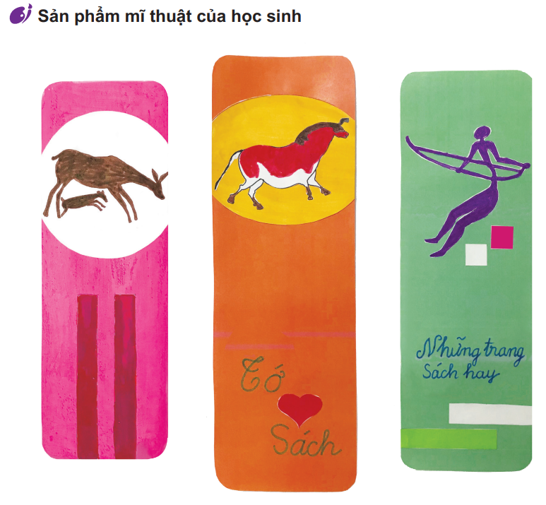
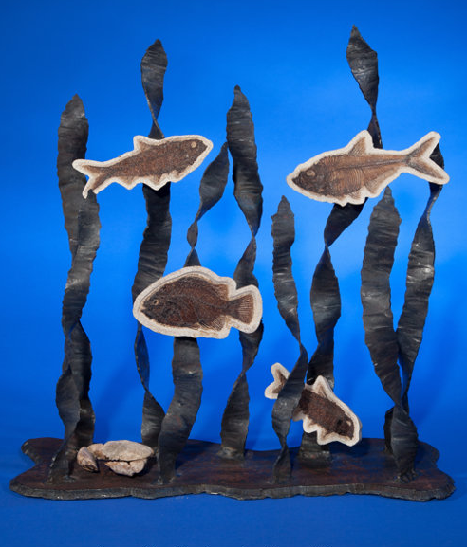

Slide 14
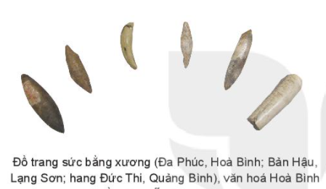
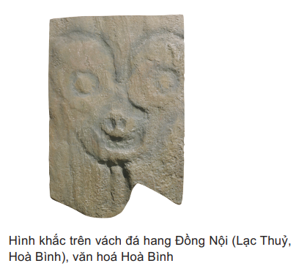
Di sản mĩ thuật thời kì tiền sử ở Việt Nam chủ yếu là hình khắc trên hang động, xương thú và đồ đá như: rìu đá, chày và bàn nghiền đá,…
Các di sản của mĩ thuật Việt Nam thời kì tiền sử tập trung ở một số địa điểm như: Tràng An, Hòa Bình, Thái Nguyên, Thanh Hóa,…

Slide 15
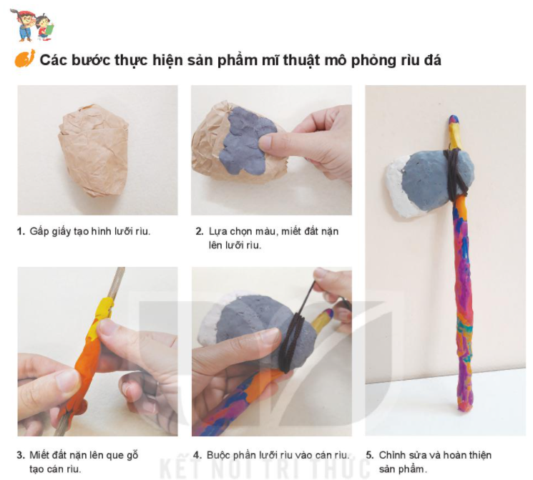

Slide 16
Câu hỏi gợi ý thảo luận:
Để khai thác vẻ đẹp của di sản mĩ thuật thời kì tiền sử vào thực hành, sáng tạo sản phẩm mĩ thuật cần lưu ý:
Lên ý tưởng: Khai thác vẻ đẹp của di sản mĩ thuật nào? Mô phỏng lại nguyên hình dáng hay chỉ tái hiện lại một phần? Sử dụng màu sắc nguyên bản hay sáng tác màu sắc khác cho phù hợp với sở thích của mình?
Về cách thể hiện: Lựa chọn hình thức thể hiện bằng chất liệu gì? Một hay kết hợp nhiều chất liệu?

Slide 17
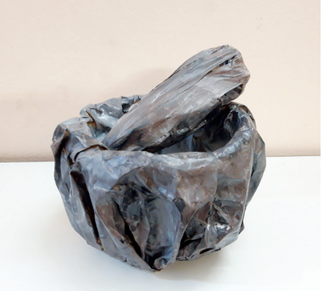
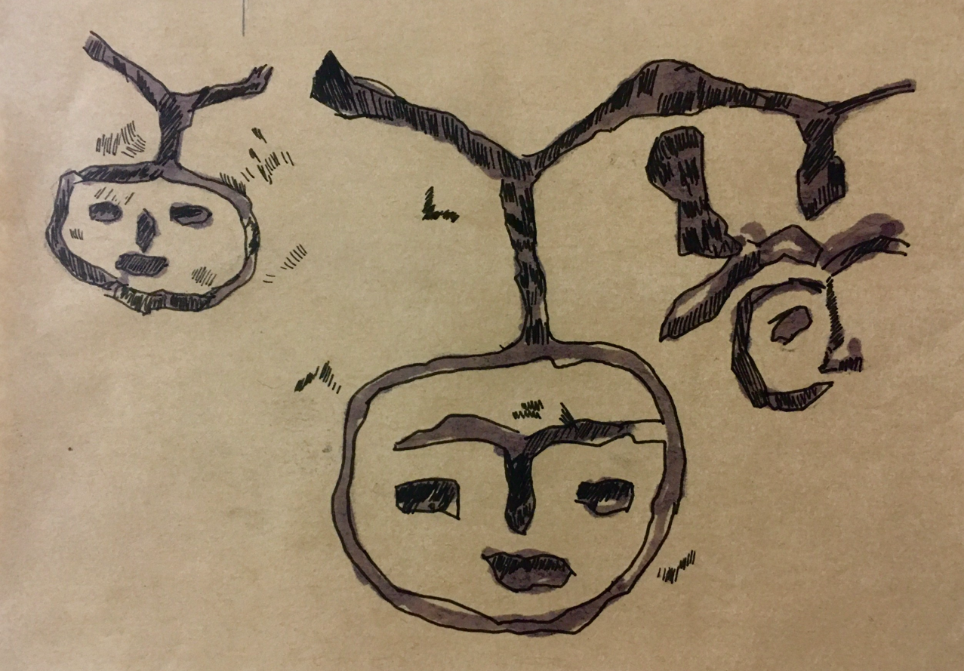

Slide 18
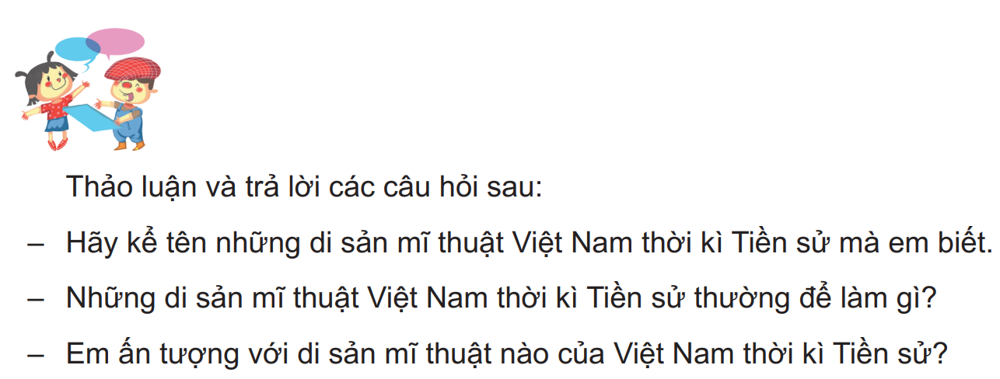
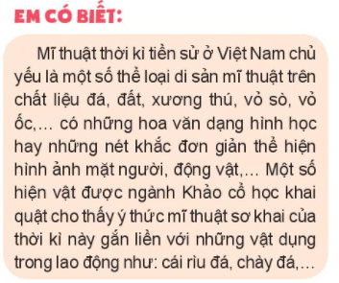

Slide 19
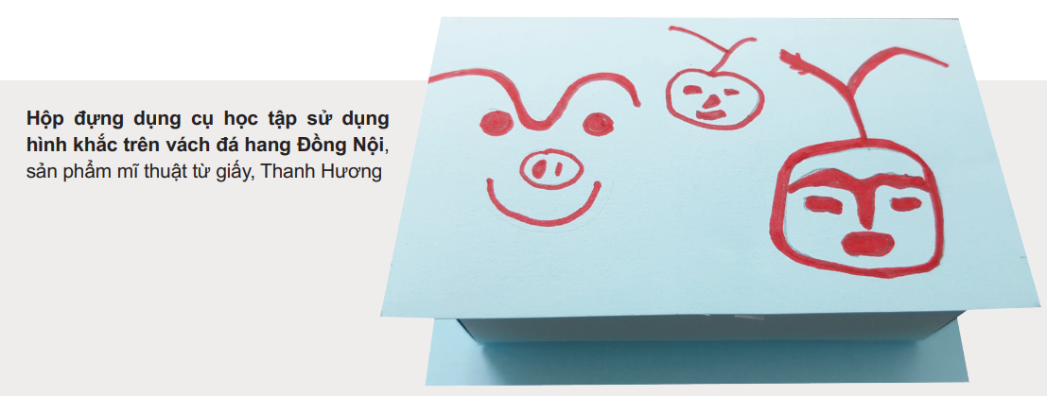

Slide 20
Gợi ý tiêu chí đánh giá kết thúc chủ đề
Hệ số qui đổi: < 5: Chưa đạt. ≥ 5: Đạt (5-7: Khá. > 8: Tốt)
Không biết/ thực hiện được: 0; Thực hiện được: 1, Thực hiện tốt: 2
Tiêu chí | Không biết/ thực hiện được | Thực hiện được | Thực hiện tốt
Em có biết cách khai thác hình ảnh về di sản mĩ thuật thời kì tiền sử trên thế giới và Việt Nam qua các hình thức khác nhau không? (sách, tạp chí, Internet,…)
Em có xác định được thời kì tiền sử ở khoảng giai đoạn nào không?
Em có nêu được ý tưởng, khai thác được vẻ đẹp di sản mĩ thuật thời kì tiền sử trong thực hành sản phẩm mĩ thuật của mình không?
Em có nhận biết và mô tả được các bước thực hiện sản phẩm mĩ thuật khai thác vẻ đẹp của di sản không?
Em có biết cách lựa chọn vật liệu và tạo nên sản phẩm mĩ thuật mô phỏng vẻ đẹp di sản mĩ thuật thời tiền sử không?
Em có nêu được ý tưởng thể hiện một đồ vật trang trí góc học tập có khai thác vẻ đẹp của di sản mĩ thuật thời tiền sử không?
Em có phác thảo và lựa chọn vật liệu để thể hiện ý tưởng thành sản phẩm mĩ thuật không?

